Slide 1
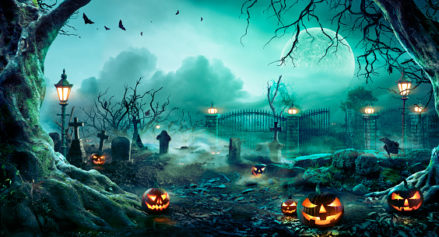
ROUTINE DU MATIN
Fais les exercices dans ton cahier jaune!

Slide 2
69 700
13 500
25 650
35 010
25 650
652 250
32 820
50 130
ÀpARMI LES NOMBRES SUIVANTS, LESQUELS SONT DIVISIBLES PAR 2,3,6,9 ET 10…
60 420

Slide 3
À Decompose les nombres suivant en arbre de facteurs premiers.…
84
120
84
84
84
108
84
84
100
92
84
65

Slide 4
À Decompose les nombres suivant en arbre de facteurs premiers.…
84
120
84
84
84
108
84
84
100
92
84
65

Slide 5
À Fais les multiplications suivantes.
799 x 19
678 x 18
325 x 15
999 x 20
1567 x 12

Slide 6
DANS LES PHRASES SUIVANTES TROUVE LES VERBES A L’INFINITIF.
À Les momies et les Zombies vont se réveiller le soir de l’Halloween. Ils viendront faire peur aux petits enfants qui vont passer l’Halloween afin de récolter des friandises. Ils iront cogner aux portes des maisons. Les gens de mon voisinage prennent plaisir à décorer leur maison. C’est fou ce que les gens puissent dépenser autant d’argent pour une seule journée. Mais ils savent que les enfants vont adorer regarder toutes les belles décorations qu’ils auront pris le temps de mettre dans les arbres et leur maison.…

Slide 7
Dans le texte suivant, trouve les verbes conjugues et donne leur infinitif.
À Ce sera bientôt l’Halloween. Les enfants aiment bien se déguiser. Ils vont de maison en maison et récoltent des friandises. Les gens décorent leur maison et se préparent à donner les bonbons aux petits monstres qui passeront à leur demeure. Ces derniers déambuleront dans les rues une fois que le soleil se couchera. J’adore me promener dans les rues de mon cartier. Lors de ma promenade, j’admire les décors magnifiques. Les gens mettent beaucoup de temps et investissent beaucoup d’argent et créent des scènes impressionnantes.

Slide 8
Dans le texte suivant, trouve les determinant.<
Donne la sorte de déterminant:
possessif – démonstratif – défini – indéfini - numéraux
À Dans dix-sept jours, ce sera l’Halloween. Mes enfants aiment bien se déguiser. Ils vont de maison en maison et récoltent beaucoup de friandises. Plusieurs personnes décorent leur maison et se préparent à donner des bonbons aux petits monstres qui cogneront à leur porte. Ces derniers déambuleront dans les rues une fois que le soleil se couchera. J’adore me promener dans les rues de mon quartier. Lors de ma promenade, j’admire les décors magnifiques. Les gens mettent beaucoup de temps et investissent beaucoup d’argent afin de créer des scènes impressionnantes.

Slide 9
Dans le texte suivant, trouve les adjectifs et trouve les noms auxquels ils se rattachent.
À L’Halloween est une fête amusante. Les enfants, petits et grands adorent se déguiser. Mes bons voisins aiment créer des décors magnifiques. Certains sont vraiment macabres. Plusieurs de mes gentils voisins reproduisent des scènes horribles et d’autres préfères de jolis décors en y mettant des fantômes blancs et des grosses citrouilles souriantes. Les jeunes enfants raffolent des savoureuses friandises sucrées. Il faudra bien se brosser les dents, si on veut les garder belles longtemps.

